Slide 1
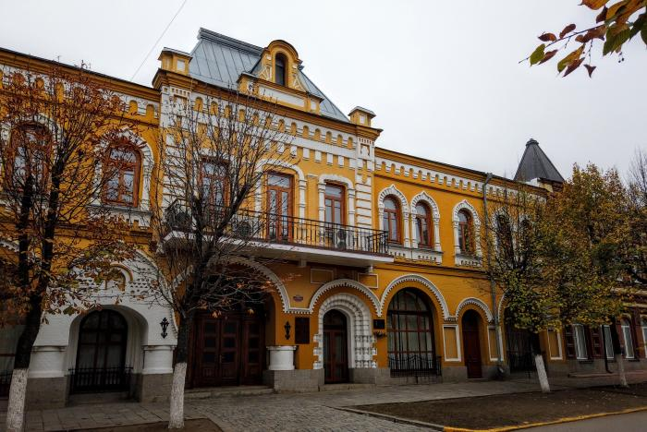
Центральноукраїнський науковий ліцей
1

Slide 2
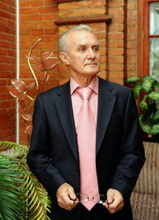
Директор Центральноукраїнського наукового ліцею-інтернату
Коротков Анатолій Єгорович - українськийхореограф,педагог та громадський діяч, народний артист України, професор, завідувач кафедри хореографічних дисциплінЦентральноукраїнського державного педагогічного університету ім. Володимира Винниченка, кавалер ордену «За заслуги» II та ІІІ ступеня,заслужений працівник культури України, директор Центральноукраїнського наукового ліцею-інтернату, художній керівник народного хореографічного ансамблю «Пролісок».
2

Slide 3
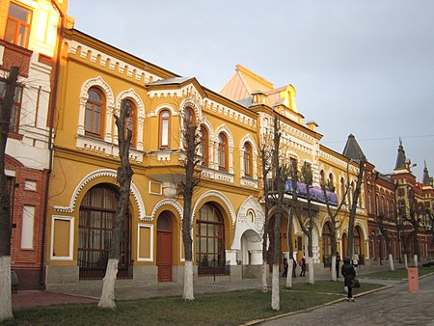
У2004 році у гімназії було запроваджено профільне навчання за суспільно-гуманітарним, природничо-математичним та художньо-естетичним напрямами, а у школі мистецтв створено позашкільний заклад, для дітей 5—18 років.
У2008 році структурним підрозділом гімназії стала Кіровоградська Мала академія наук учнівської молоді.
У навчальному закладі навчається близько 1 тисячі учнів
3

Slide 4
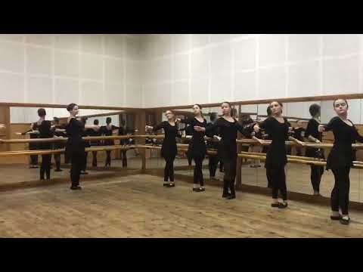
Хореографічний ансамбль “Пролісок”
4

Slide 5
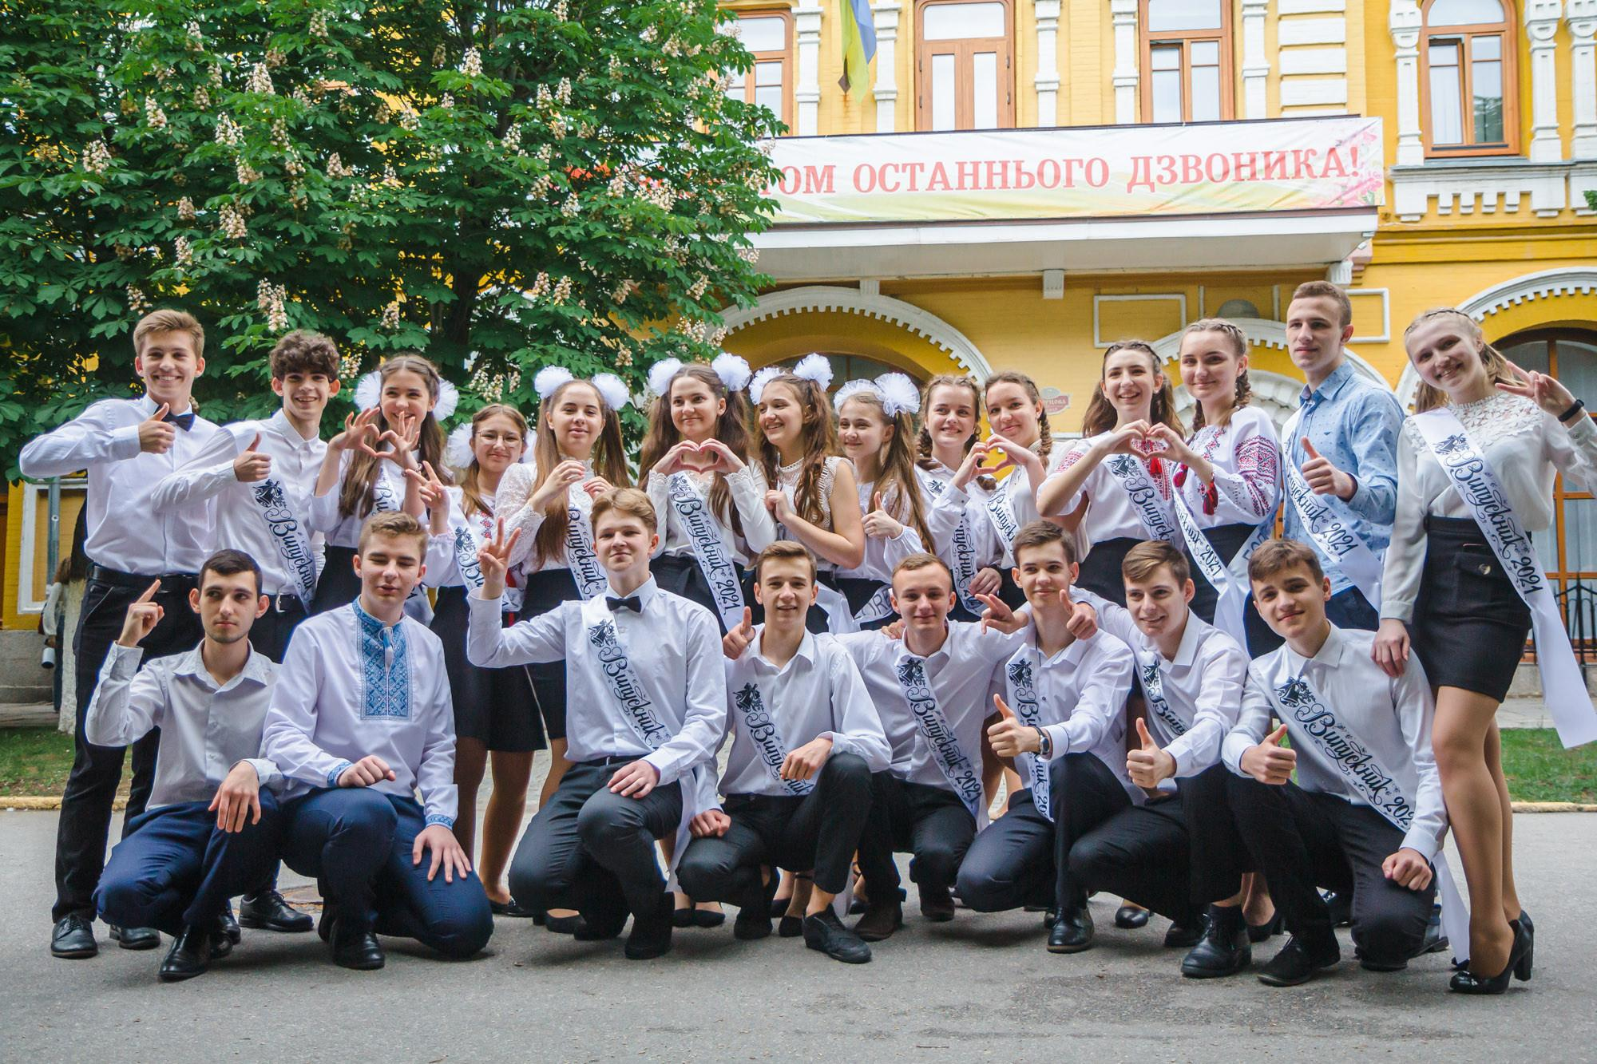
Мій клас
5

Slide 6
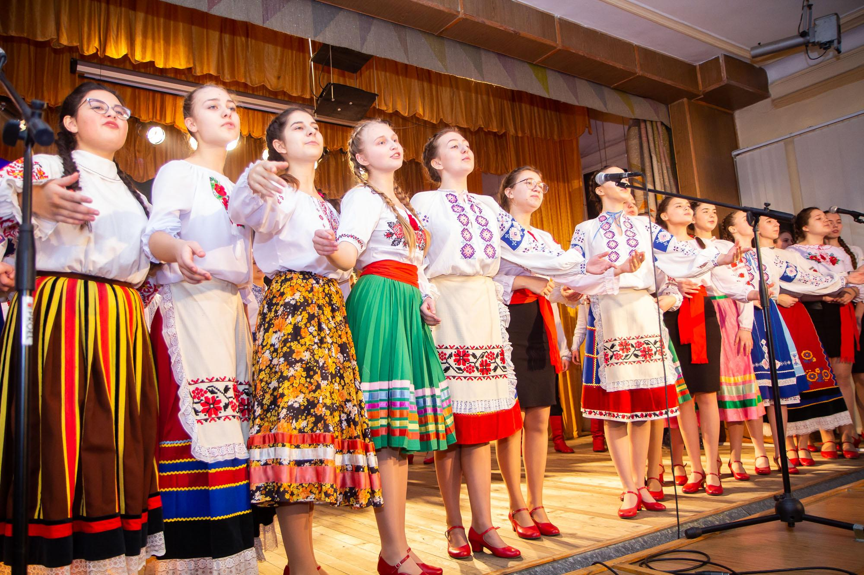
6

Slide 7
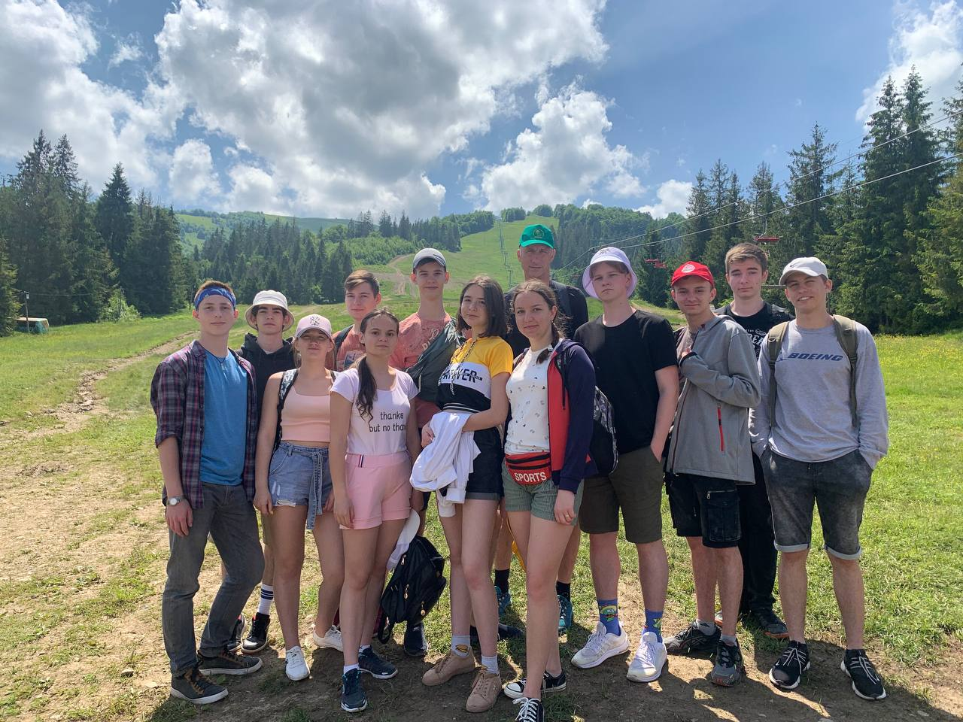
7

Slide 8
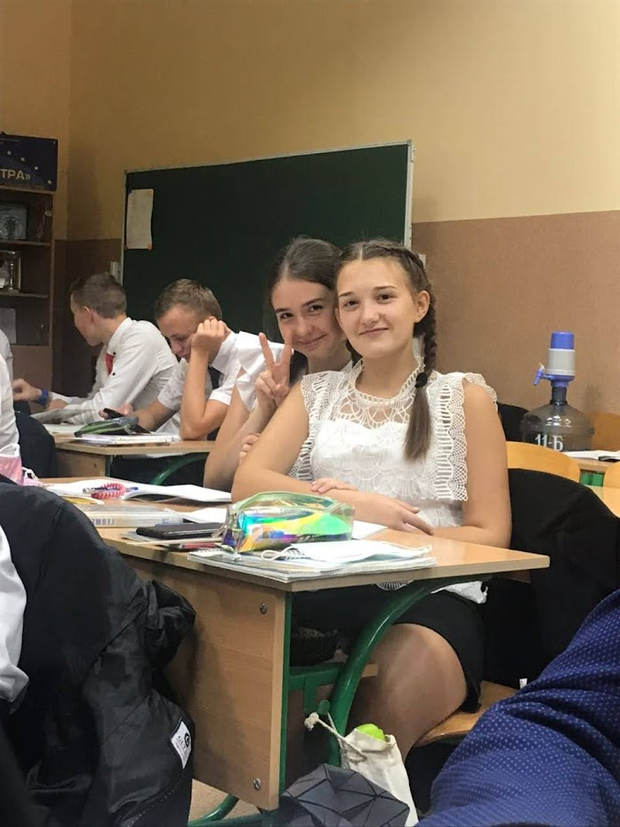
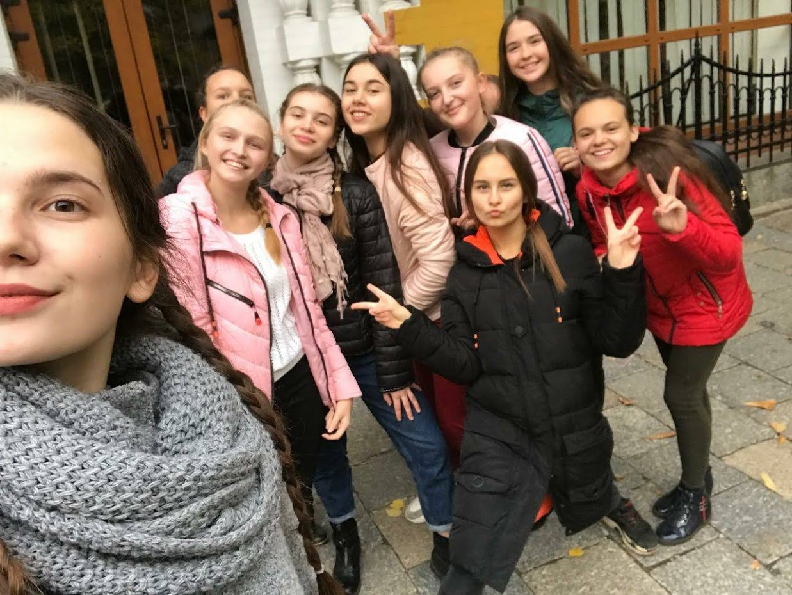
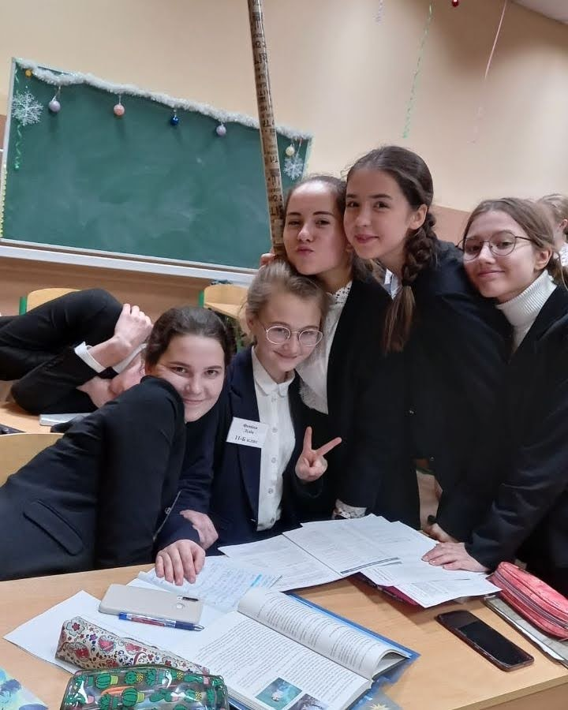
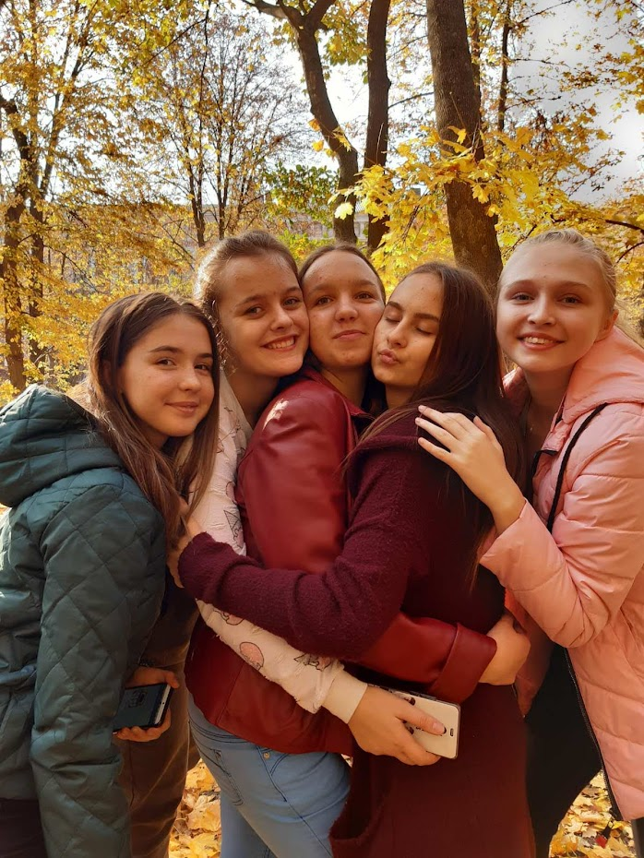
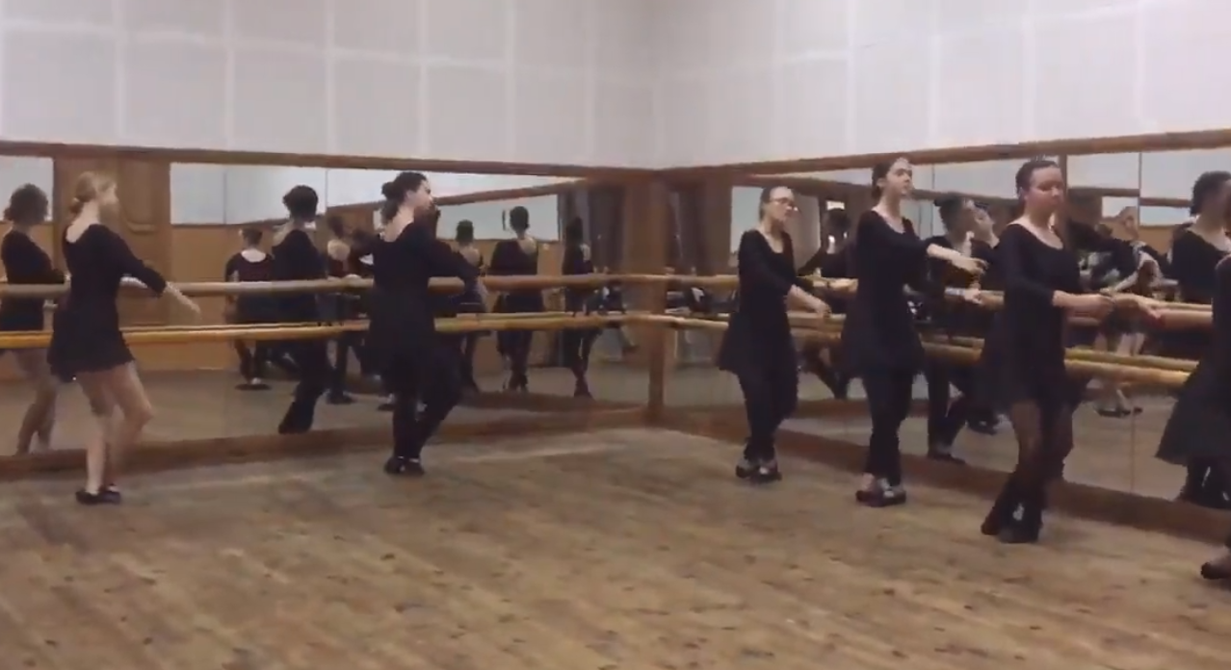
8

Slide 9
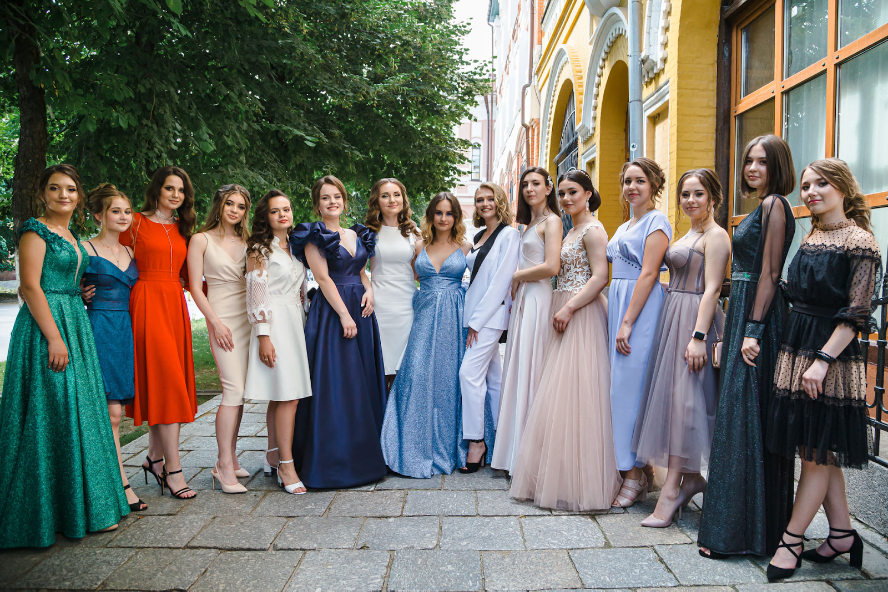

Slide 10
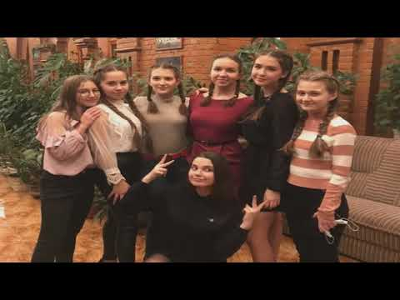
10

